Slide 1

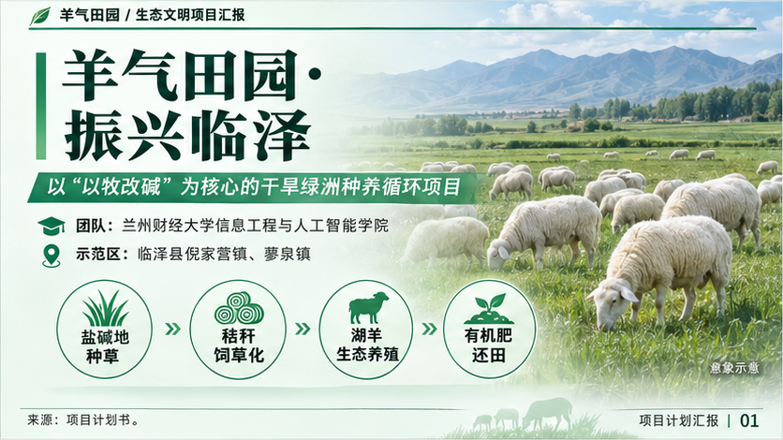
羊气田园 / 生态文明项目汇报
羊气田园·
振兴临泽
以“以牧改碱”为核心的干旱绿洲种养循环项目
团队：兰州财经大学信息工程与人工智能学院
示范区：临泽县倪家营镇、蓼泉镇
盐碱地
秸秆
湖羊
有机肥
种草
饲草化
生态养殖
还田
来源：项目计划书。
项目计划汇报 |
01
Notes:
封面对照样稿。原版摄影直接保留；文字、节点圆形、箭头和图标为原生可编辑对象。照片底图文字已由背景遮盖区域隔离，不需要删图才能编辑正文。原水印按用户要求去除。

Slide 2

羊气田园 / 生态文明项目汇报
经济可行性 | 投资测算与财务差异
总投资构成（220万元）
财务测算对照（万元）
项目 |  | 正文表6-3（万元） | 附录六（万元）
第2年收入 |  | 330 | 520
净利润 | 第1年 | 20 | −53
 | 第2年 | 110 | 18
 | 第3年 | 260 | 65
现金流口径 |  | 累计净现金流 | 税后净现金流
良种购置：60万元（27.3%）
圈舍建设：40万元（18.2%）
智能设施：25万元（11.4%）
220
粪污处理：20万元（9.1%）
万元
冷链建设：20万元（9.1%）
（总投资）
土地整治：10万元（4.5%）
认证培训：8万元（3.6%）
流动资金：37万元（16.8%）
敏感性分析（单只收益，元/只）
基准情形
700
单只测算
售价下降10%
460
（规划值）
2200元
−
1700元
≈
500元
饲料上涨10%
580
产值
成本
收益
双重不利（同上）
340
0
200
400
600
800
来源：项目计划书第6章、第9章及附录六。
18
Notes:
财务页对照样稿。环形图包含原生图表与嵌入式Excel数据，敏感性图用原生可编辑图形、坐标与数据文字逐项复刻，财务表包含原生合并单元格。标题与单位照搬原图片版，原图片中敏感性标题单位与项目计划书测算口径有差异，保留原样，不据此另行修订数据。底部注意说明按用户要求去除。

